Slide 1

Robotyzacja produkcji modułów akumulatorów trakcyjnych
Damian Bielecki
Michał Danek

Slide 2

Spis treści:
Przegląd i analiza rynku robotów przemysłowych Raport "Word Robotics" IRF 2021
Analiza rynku akumulatorów trakcyjnych
Przegląd istniejących rozwiązań produkcji akumulatorów
Przegląd i analiza technologii
Przegląd literatury
Założenia projektowe
Layout stanowiska
Wnioski

Slide 3

1. Przegląd i analiza rynku robotów przemysłowych Raport "Word Robotics" IRF 2021

Slide 4
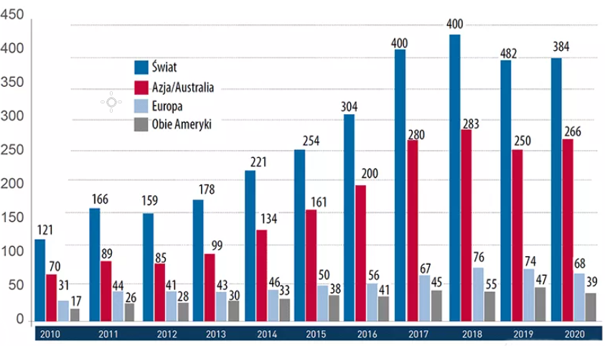
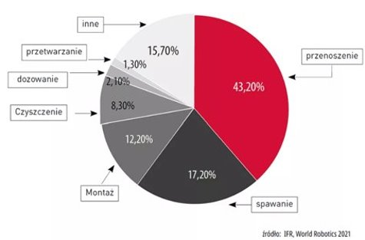
Aktualny Stan Rynku
Według najnowszego raportu Międzynarodowej Fundacji Robotyki (IFR) z 2021r. Na rynku światowym nastąpił wzrost nowych instalacji robotów przemysłowych w skali całego globu była o 0,5% wyższa niż rok wcześniej i osiągnęła poziom 384 tys. sztuk zaprezentowano to na wykresie 1.1.
Roboty przemysłowe znalazły największe zastosowanie w takich funkcjach jak : przenoszenie, spawanie, montaż, zostały to zaprezentowane na rysunku 1.2.
Rys. 1.1. Liczba zainstalowanych nowych robotów przemysłowych na świecie (tys. szt.) [1]
Rys. 1.2. Udział nowych robotów przemysłowych wg przeznaczenia w 2020 r. [1]

Slide 5
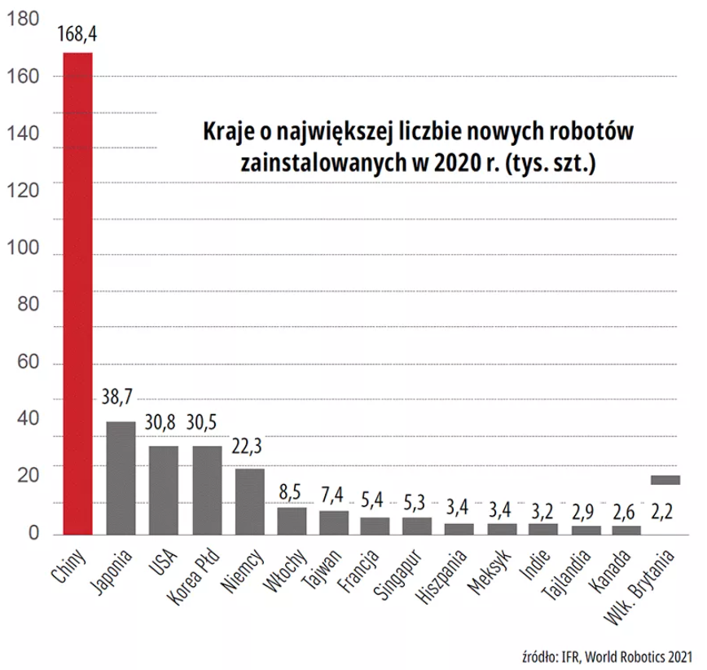
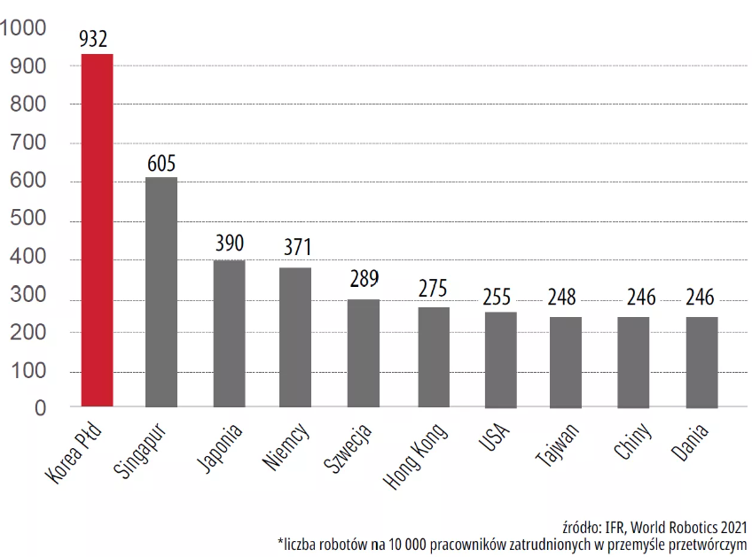
Robotyzacja w regionach świata
Rys. 1.3. Gęstość robotyzacji w wybranych państwach w 2020 r. [1]
Rys. 1.4. Kraje o największej liczbie nowych robotów zainstalowanych w 2020 r. (tys. szt.) [1]
Jak możemy zaobserwować na wykresie przedstawionym na rys.1.4 Chiny pozostają największym rynkiem zbytu dla robotów przemysłowych, drugim rynkiem pozostaje Japonia pomimo odniesionych strat w roku 2020 na skutek działania pandemii koronawirusa (spadek ok 23%). Na dalszych pozycjach uplasowały się takie państwa jak: USA ,Korea Płd, Niemcy, Włochy.
Rekordowa liczba robotów w Chinach sprawiła, że kraj ten awansuje także w kategorii państw o największej gęstości robotyzacji (246 robotów na 10 tys. pracowników przemysłu przetwórczego). Zdecydowanym liderem pod tym względem pozostaje Korea Południowa, gdzie wskaźnik ten wynosi aż 932 roboty na 10 tys. pracowników dane te przedstawiono na rys.1.3.

Slide 6
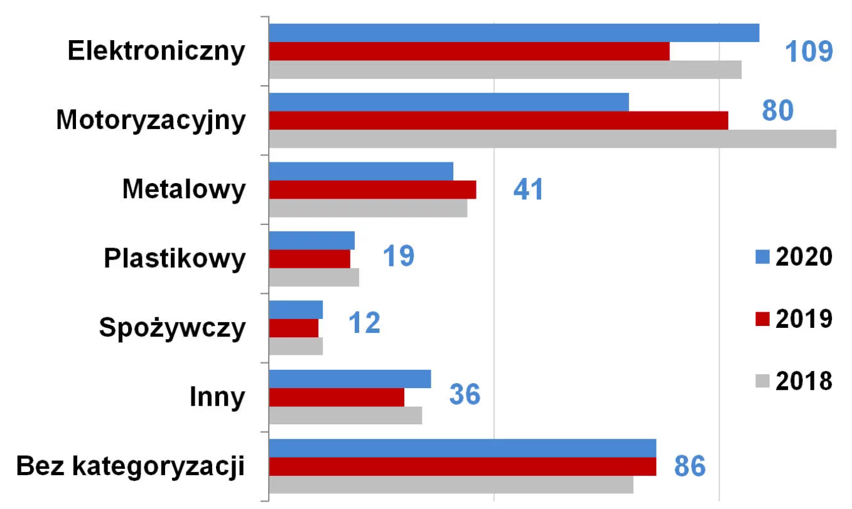
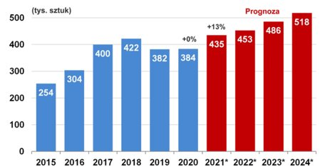
Zmiany na rynku robotyzacji
W 2020 liczba robotów działających na całym świecie wzrosła o 10%, prognozy na dalsze lata wyglądają obiecująco przewidując stały wzrosty ryku robotów przemysłowcach rys.1.6. Wraz z pandemią zmieniła się też struktura rynku. Innymi słowy, odwieczny lider - jeżeli chodzi o robotykę przemysłową - został zdetronizowany.
Możemy zauważyć w raporcie IFR wzrost liczby robotów przemysłowych sprzedanych do sektorów produkcji elektrycznej i elektronicznej (109 tys.) była większa niż dostarczonych do motoryzacji (80 tys.). borykała się z olbrzymimi problemami z dostawami części, dane te przedstawiono na rys,1.5 .
W Europie popyt ze strony sektora motoryzacyjnego spadł o 20%, na co złożyły się redukcje m.in. w Niemczech, Włoszech i Francji.
Rys. 1.5. Globalna, historyczna sprzedaż robotów przemysłowych i prognoza do 2024 roku [3]
Rys. 1.6. Globalna, historyczna sprzedaż robotów przemysłowych i prognoza do 2024 roku [3]

Slide 7
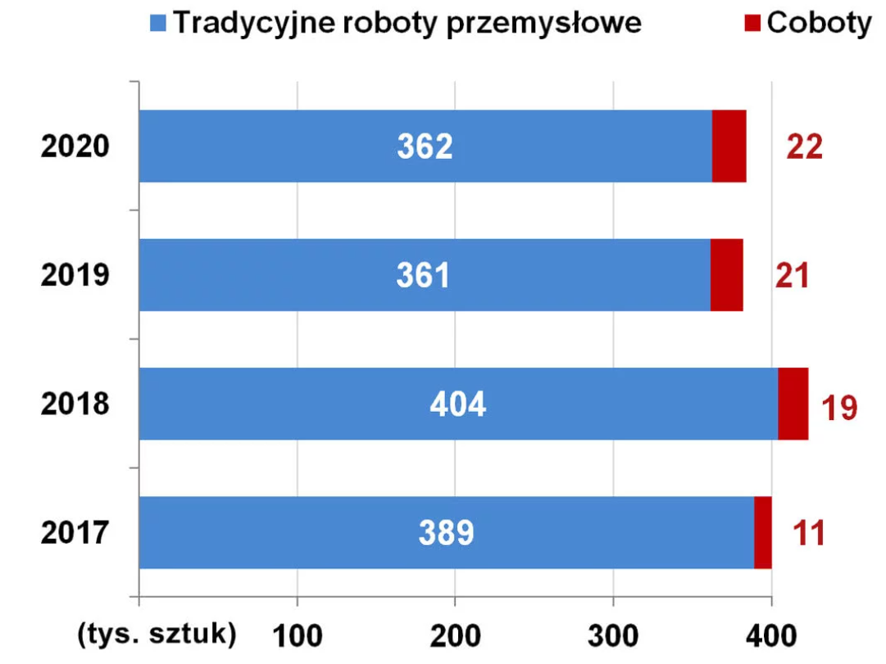
Trendy w branży robotyzacji
Do najnowszych trendów możemy zaliczyć
wzrost zainteresowania tz. Cobotami rys.1.7. Powodem tego wzrostu zainteresowania Cobotami jest wprowadzenie w przedsiębiorstwach pracy integracyjnej pomiędzy pracownikiem a robotem
widzenie maszynowe oraz uczenie maszynowe - systemy te umożliwią one bowiem dostawcom jednostek robotycznych wejście na rynek aplikacji do zaawansowanej kontroli wizyjnej, przenoszenia i pakowania oraz sortowania produktów
rozwiązania mobilne - W ostatnich latach branża e-commerce mocno zainwestowała w technologie robotyczne. I choć pod tym względem wyprzedziło ją wiele innych sektorów, rynek e-commerc. Rozwiązania łączą ze sobą robotykę z technologiami mobilnymi. Już w zeszłym roku można było zaobserwować wzrost znaczenia robotów mobilnych w zastosowaniach produkcyjnych, stymulowany zwiększaniem nakładów inwestycyjnych na automatyzację zakładów przetwórczych.
Rys. 1.7. Sprzedaż robotów i cobotów (dane w tys. sztuk, źródło: IFR, 2021) [1]

Slide 8
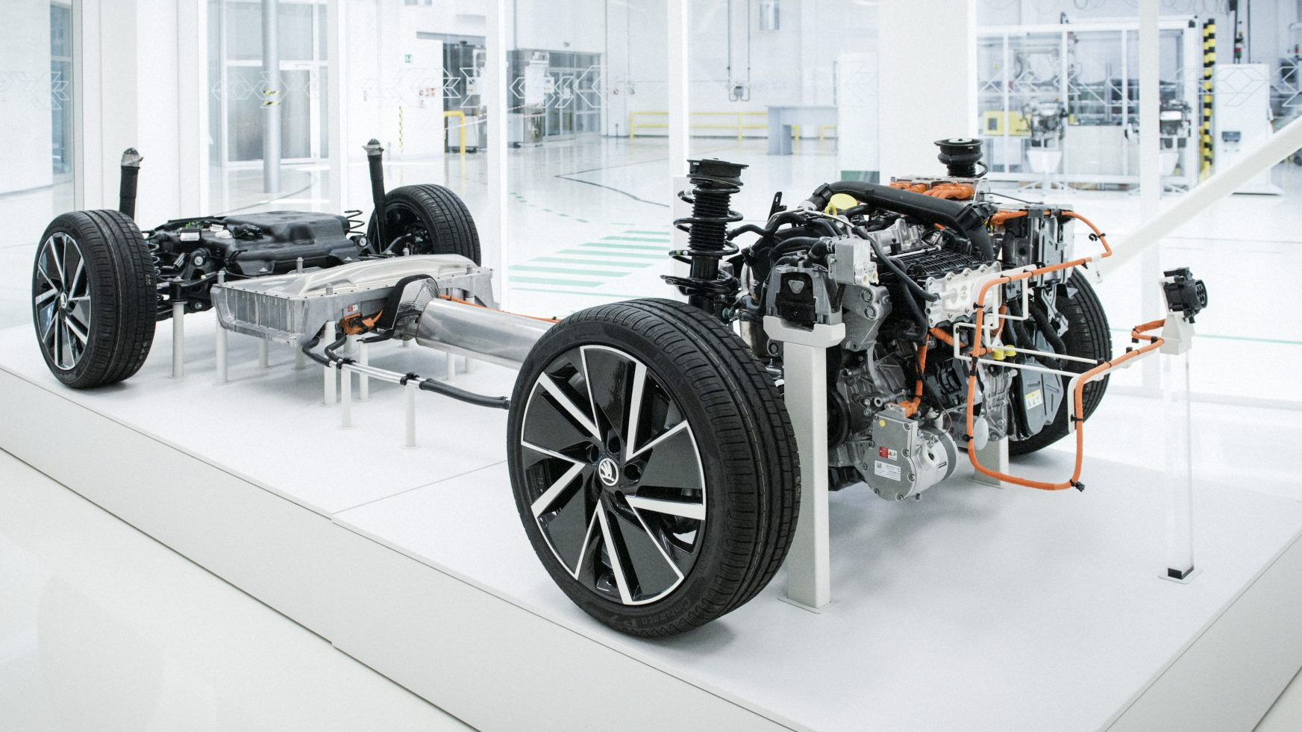
2. Analiza rynku akumulatorów trakcyjnych

Slide 9
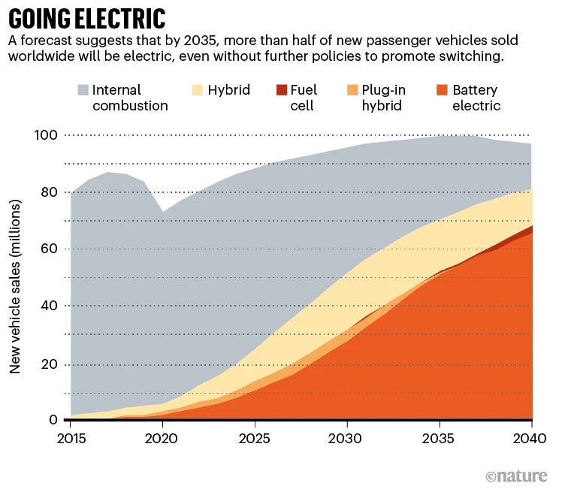
Rynek samochodów
Na początku tego roku amerykański gigant samochodowy General Motors ogłosił, że do 2035 r. zamierza zaprzestać sprzedaży modeli z silnikami benzynowymi i wysokoprężnymi. Audi z siedzibą w Niemczech planuje zaprzestać produkcji takich pojazdów do 2033 r.
Rys. 2.1. Przewidywany udział samochodów elektrycznych[2]

Slide 10
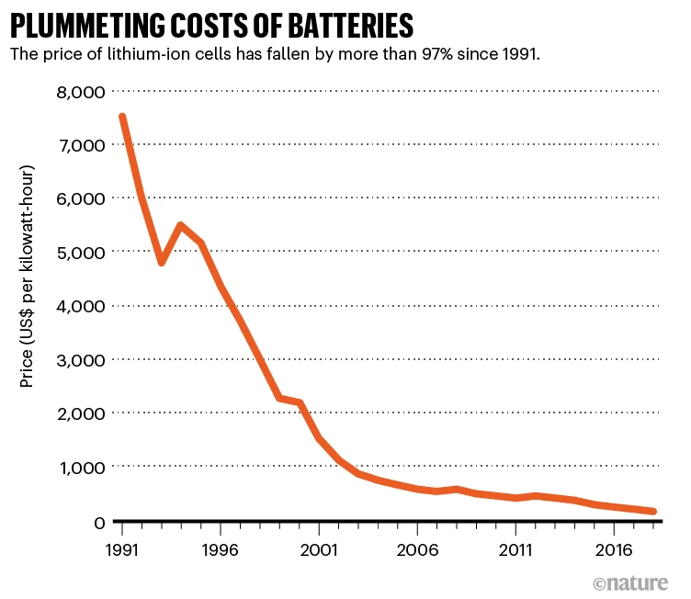
Rynek akumulatorów
Analitycy nie przewidują odejścia od akumulatorów litowo-jonowych w najbliższym czasie: ich koszt spadł tak gwałtownie, że prawdopodobnie będą dominującą technologią w dającej się przewidzieć przyszłości. Są teraz 30 razy tańsze niż wtedy, gdy po raz pierwszy weszły na rynek jako małe, przenośne baterie na początku lat 90., mimo że ich wydajność uległa poprawie.
Rys. 2.2. Spadek ceny, USD/kWh [2]

Slide 11
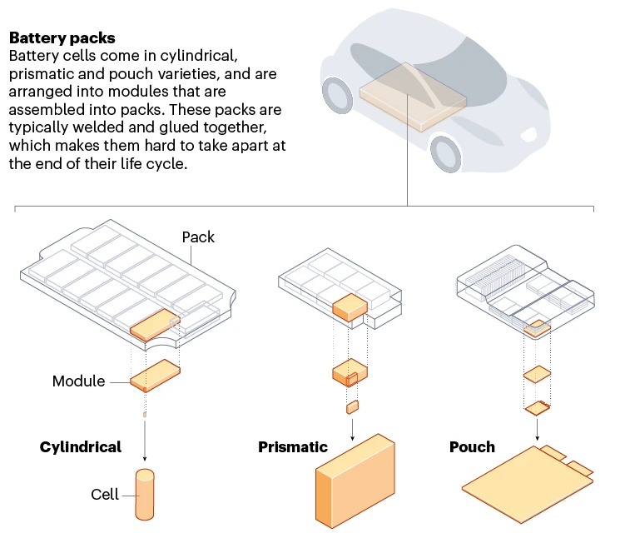
Struktura akumulatorów trakcyjnych
Możemy wyróżnić kilka różnych podejść do budowy akumulatora. Niektórzy producenci stosują ogniwa pryzmatyczne, które łącza przewodami dokręcanymi do ogniw. Innym rozwiązaniem jest wykorzystanie ogniw w obudowach woreczkowych. Te są łączone przy pomocy lutowanych przewodów. W naszym projekcie wykorzystamy zgrzewane ogniwa cylindryczne 46800, które budują moduły. Dalej moduły łączone są równolegle do uzyskania docelowej pojemności.
Rys. 2.3. Typy akumulatorów [2]

Slide 12

3.Przegląd i analiza technologii

Slide 13
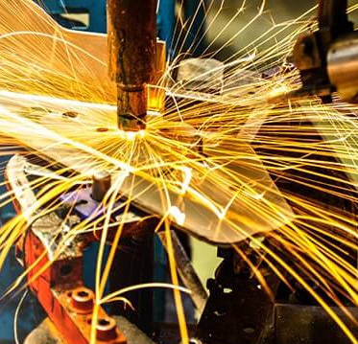
Technologie zgrzewania

Slide 14
Zgrzewanie
Ogniwa akumulatorowe są stosowane w wielu różnych urządzeniach, od samochodów po telefony komórkowe.
Zgrzewanie to rodzaj technologii trwałego łączenia części urządzeń lub konstrukcji wykonanych z metalu lub z tworzyw sztucznych. Polega ono na rozgrzaniu stykających się powierzchni tak, aby przeszły one w stan plastyczny (ciastowaty) i dociśnięciu ich. Uplastycznieniu ulega tylko niewielka objętość na granicy styku. W zależności od stosowanej metody zgrzewania najpierw następuje docisk, a potem rozgrzewanie, albo odwrotnie, najpierw rozgrzewanie, a potem docisk.[6]
Istnieje kilka różnych technologii zgrzewania, które mogą być stosowane w procesie produkcji ogniw.
Zgrzewanie punktowe (rezystancjynje)
Zgrzewanie idukcyjne
Zgrzewanie ultradźwiękowe
Zgrzewanie laserowe

Slide 15
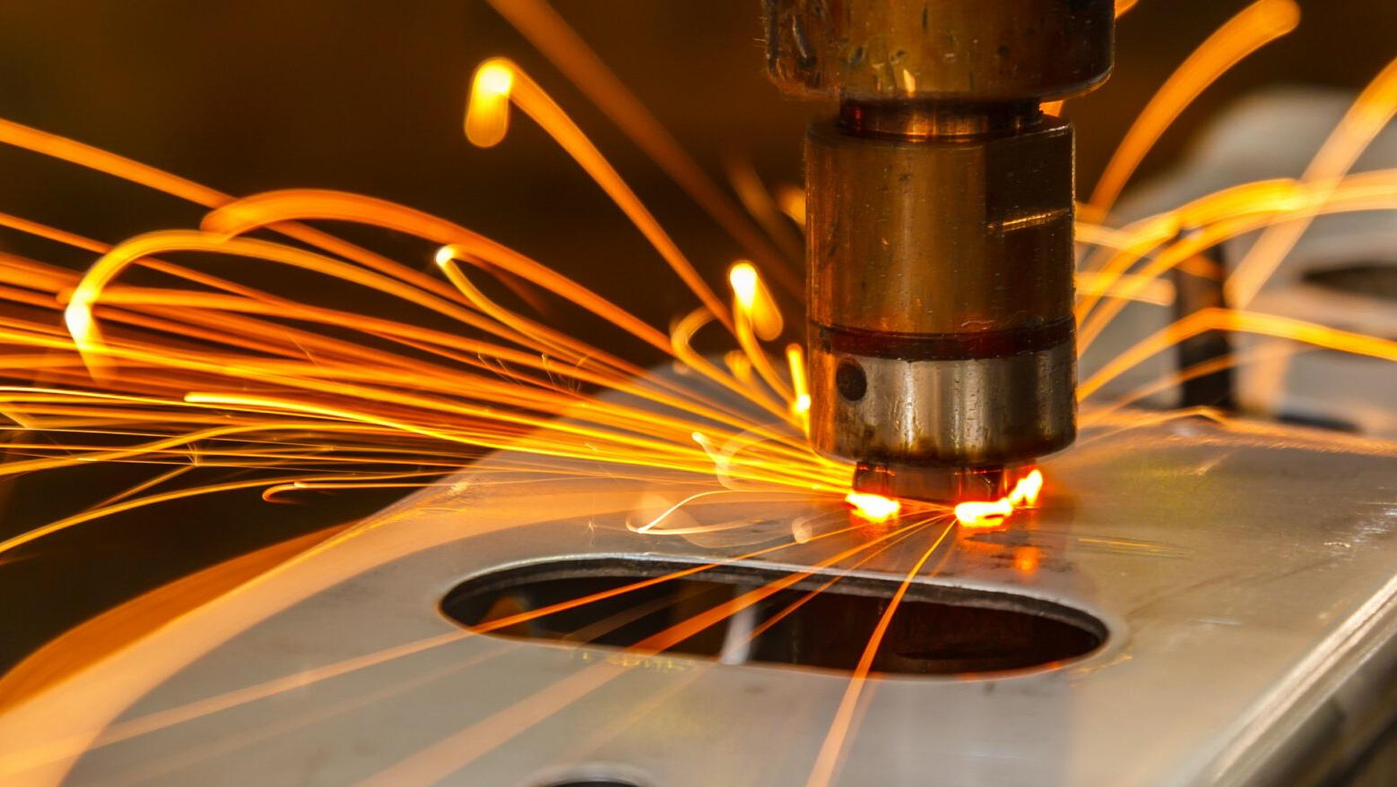
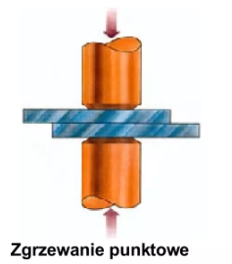
Zgrzewanie punktowe
Technologia ta jest często stosowana do zgrzewania ogniwek litowo-jonowych, ponieważ są one bardzo cienkie i delikatne. Zgrzewanie punktowe pozwala na połączenie dwóch warstw folii separatora, które oddzielają elektrody od siebie. W tym procesie elektrody są umieszczone na paskach folii i zgrzewane w określonych miejscach za pomocą wysokiej mocy prądu. Podział zgrzewania punktowego ze względu na sposób doprowadzania prądu do zgrzewanych elementów: 1) dwustronne jednopunktowe (najczęściej stosowane), 2) dwustronne dwupunktowe, 3) jednostronne jedno- i dwupunktowe. Przebieg zgrzewania punktowego: - dociśnięcie do siebie łączonych elementów elektrodami zgrzewarek, - nagrzewanie elementów miejscu łączenia (nagrzewanie jedno impulsowe lub wieloimpulsowe) i utworzenia ciekłego jądra zgrzeiny, - stygnięcie jądra zgrzeiny i powstanie jednolitego połączenia (po wyłączeniu zgrzewania), Parametry zgrzewania punktowego: - natężenie prądu zgrzewania, - czas przepływu prądu, - siła docisku elektrod. Parametry te dobiera się zależnie od: rodzaju metalu, grubości, kształtu i wymiarów zgrzewanych elementów i wymagań stawianych konstrukcji.[8]
Rys. 3.1. Zasada zgrzewania punktowego [6]

Slide 16
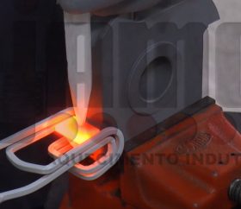
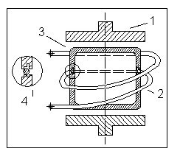
Zgrzewanie indukcyjne
Technologia ta jest stosowana do zgrzewania ogniwek niklowo-kadmowych oraz niklowo-wodorkowych. Proces zgrzewania falowego polega na umieszczeniu elektrod w specjalnych uchwytach, a następnie na przyłożeniu do nich fali elektromagnetycznej o odpowiedniej częstotliwości. W wyniku tego powstaje ciepło, które pozwala na połączenie elektrod
Zgrzewanie to jest wykorzystywane do łączenia różnych metali, w tym stali, aluminium, miedzi i mosiądzu. Aby uzyskać połączenie, materiały są nagrzewane do odpowiedniej temperatury, a następnie uformowane w jedną całość poprzez użycie siły zgrzewania.
Niektóre materiały są trudne do połączenia za pomocą zgrzewania, takie jak ceramika i metale reaktywne, takie jak magnez i beryl. Zastosowanie odpowiedniej atmosfery jest również ważne podczas procesu zgrzewania, w zależności od łączonych materiałów.[8]
Rys. 3.2. Zasada zgrzewania indukcyjnego: 1-płyty dociskowe, 2-cewka indukcyjna, 3-pierścień metalowy, 4-przedmiot zgrzewany. [9]

Slide 17
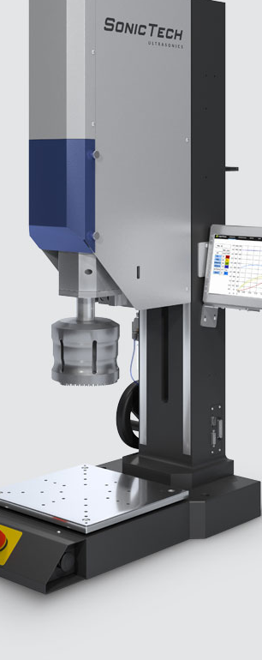
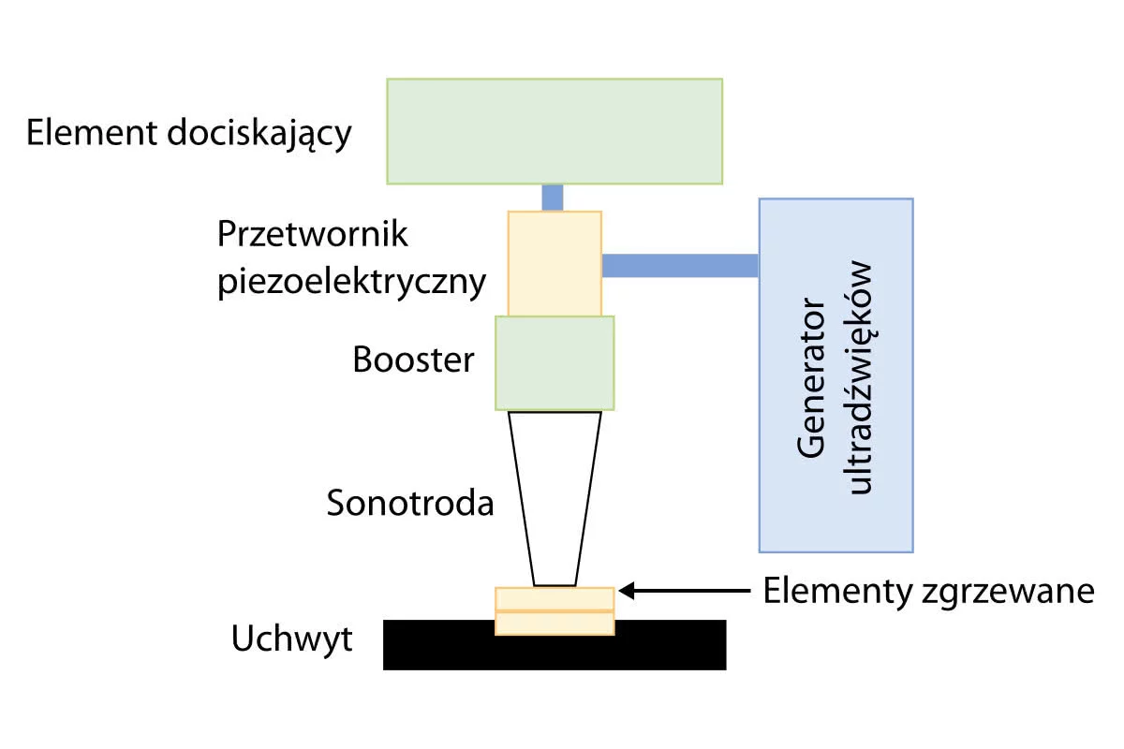
Zgrzewanie ultradźwiękowe
W przypadku zgrzewania ultradźwiękowego ciepło do połączenia detali uzyskuje się w wyniku drgań cząsteczek materiału, z którego są zbudowane. Drgania doprowadza się do jednego z detali w wyniku dociśnięcia do niego narzędzia ultradźwiękowego (sonotrody). Następnie są one przewodzone przez materiał do miejsca styku detali, gdzie zmieniają się w ciepło potrzebne do uzyskania połączenia. Ciepło wydziela się w wyniku wzajemnych drgań cząsteczek materiałów zgrzewanych i powierzchni zgrzewanych.
Drgania są wytwarzane przez układ składający się z przetwornika piezoceramicznego, który potrafi zmieniać impulsy napięciowe na drgania mechaniczne. Drgania są odbierane przez falowód i przekazywane do narzędzia. Do pobudzenia przetwornika niezbędny jest generator wytwarzający prąd o odpowiednim napięciu i częstotliwości.
Zgrzewanie ultradźwiękowe jest procesem najbardziej skomplikowanym technicznie i jak każdy z wymienionych procesów ma ograniczone zastosowanie. Ma jednak też szereg zalet, do których należą: możliwość bardzo precyzyjnego dawkowania wielkości energii potrzebnej do zgrzewania oraz wydzielenia jej w ściśle określonym miejscu.
Do zgrzewania większych gabarytowo detali stosuje się niższe częstotliwości (najczęściej 20 kHz), do detali mniejszych stosuje się najczęściej 35 kHz, 36 kHz i 40 kHz (w zależności od producenta urządzenia). Przykłady detali zgrzewanych ultradźwiękowo [10].
Rys. 3.3. Zasada zgrzewania ultradzwiękowego [11]

Slide 18
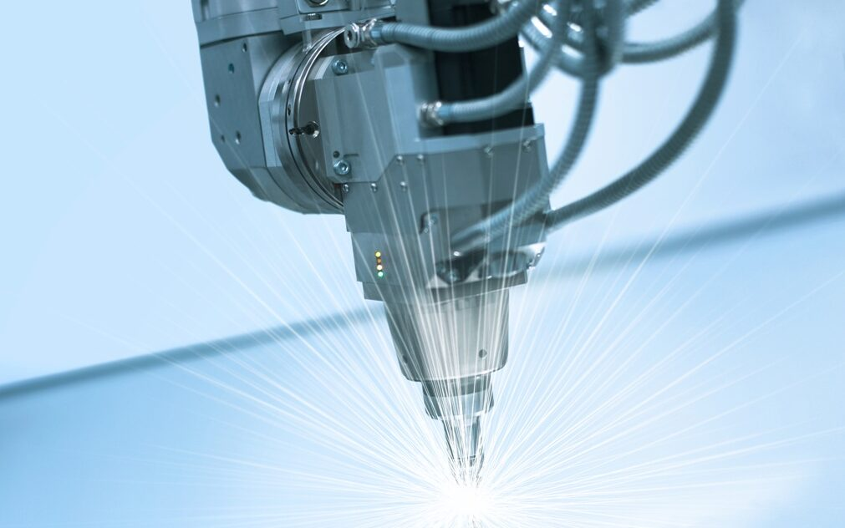
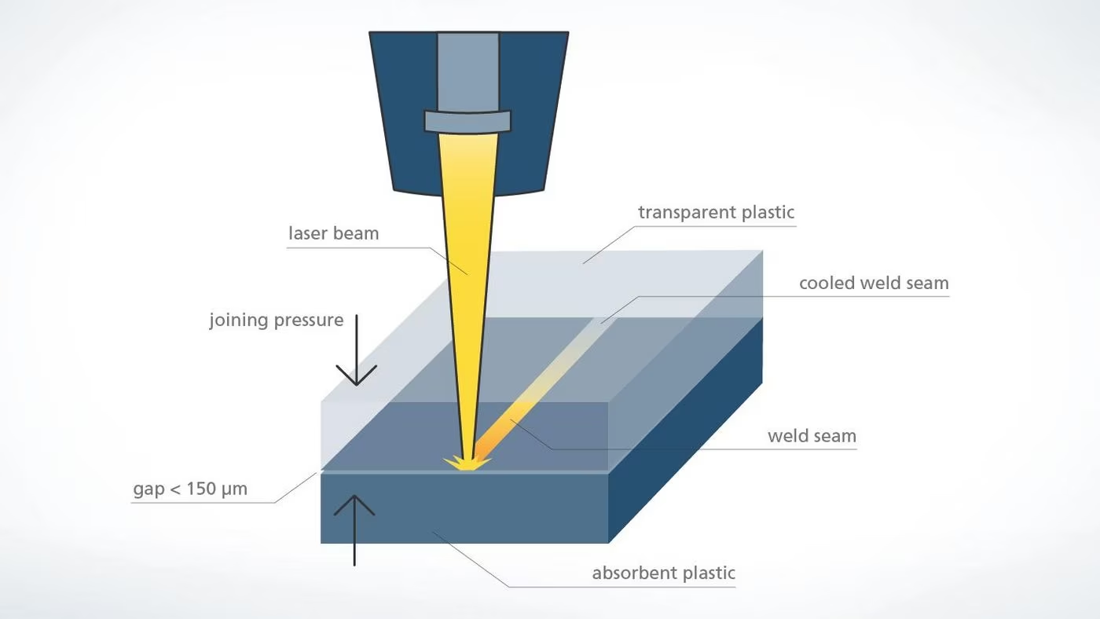
Zgrzewanie laserowe
Technologia ta jest stosowana do zgrzewania ogniwek litowo-jonowych. W tym procesie elektrody są umieszczone na specjalnych taśmach, a następnie są zgrzewane za pomocą wiązki lasera. W wyniku tego procesu elektrody są połączone ze sobą, a taśma jest przycinana w odpowiednim miejscu.
Standardowo można rozróżnić cztery metody zgrzewania laserowego: zgrzewanie konturowe, quasi-symultaniczne, symultaniczne i z wykorzystaniem maskowania. Podczas zgrzewania tworzyw sztucznych stosowana moc lasera wynosi do ok. 300 W.
Zalety zgrzewania laserowego:
Wysoka jakość i powtarzalność - Jakość spoin jest stała i wysoka. Wytrzymałość wykonanych spoin odpowiada właściwościom materiału podstawowego.
Możliwość elastycznego użytku - Spoinę można dowolnie dopasować do różnych geometrii elementów.
Brak pozostałości - W porównaniu z klejeniem oraz zgrzewaniem wibracyjnym i ultradźwiękowym podczas zgrzewania laserowego nie powstają pozostałości.
Delikatność - Wpływ ciepła jest ograniczony, co chroni wrażliwe podzespoły elektroniczne.
Brak zużycia i hałasu - Zgrzewanie laserowe tworzyw sztucznych chroni nie tylko materiał, ale także otoczenie. [12]
Rys. 3.4. Zasada zgrzewania laserowego [12]

Slide 19
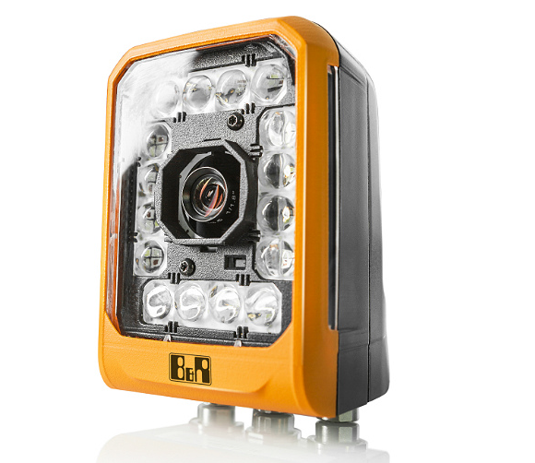
Systemy wizyjne

Slide 20
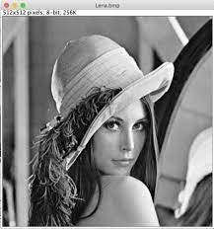

Analiza algorytmiczna
Filtracja obrazów, metoda ta obejmuje stosowanie różnych filtrów, takich jak filtry wygładzające (np. filtr Gaussa), filtry wyostrzające (np. filtr Laplace'a), filtry detekcji krawędzi (np. filtr Sobela). Filtry są stosowane do poprawy jakości obrazów, redukcji szumów, wykrywania krawędzi i innych operacji.
Progowanie obrazów, to metoda przekształcania obrazu w obraz binarny, gdzie piksele są przypisywane do jednej z dwóch klas na podstawie ustalonego progu. Progowanie jest używane do segmentacji obrazów, czyli wyodrębniania obszarów o określonych cechach.
Rys. 4.5. Obraz wejściowy
Rys. 3.6. Obraz po binaryzacji

Slide 21
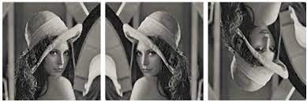
Analiza algorytmiczna
Transformacje geometryczne, obejmuje operacje takie jak przekształcenie afiniczne, przekształcenie perspektywiczne, rotacja, przesunięcie, skalowanie, itp. Są stosowane do zmiany geometrii obrazu, np. do korekcji perspektywy, zmiany rozmiaru, obracania obrazu.
Ekstrakcja cech, jest to proces wyodrębniania istotnych cech z obrazu, które mogą być użyte do dalszej analizy lub klasyfikacji. Metody ekstrakcji cech obejmują takie techniki jak histogramy kolorów, deskryptory tekstur, cechy kształtu, cechy krawędzi.
Rys. 3.7. Przykładowe transformacje

Slide 22

Analiza algorytmiczna - OpenCv
OpenCV (Open Source Computer Vision Library) to otwarta biblioteka programistyczna, która dostarcza zestaw narzędzi do przetwarzania obrazów i analizy obrazów. OpenCV została opracowana w języku C++ i jest szeroko stosowana w dziedzinie przetwarzania obrazów, widzenia komputerowego, robotyki, rzeczywistości rozszerzonej i innych dziedzinach związanych z analizą wizualną.
Rys. 3.8. Logo projektu OpenCV

Slide 23
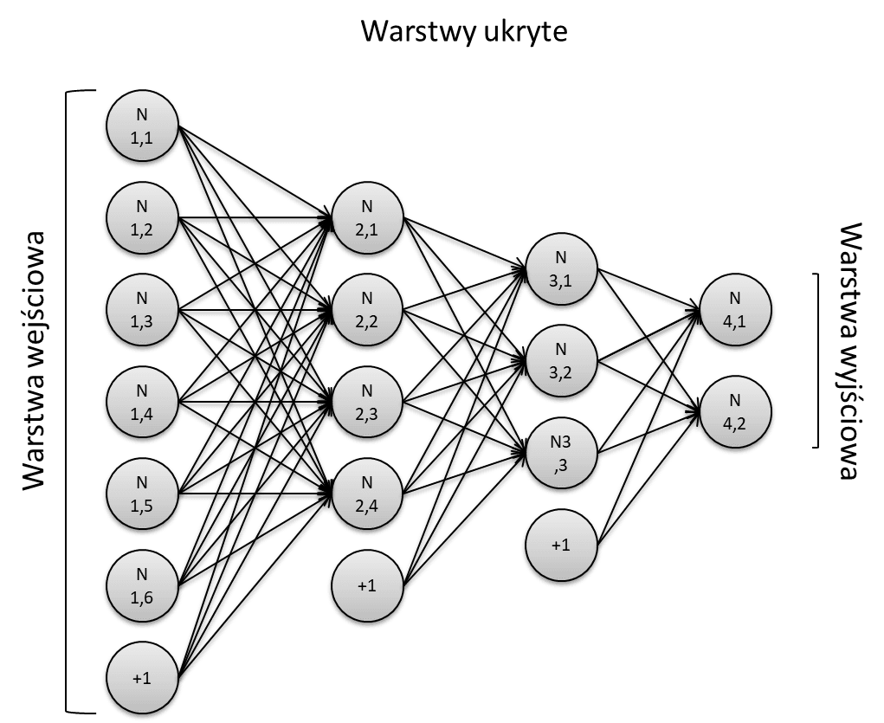
Sieci neuronowe – deep learning
Głębokie uczenie w systemach wizyjnych jest jednym z kluczowych obszarów zastosowań sztucznej inteligencji w robotyce. Obejmuje ono:
rozpoznawanie obiektów/klasyfikacja
lokalizacji i śledzenia obiektów
Zalety:
Idealne do rozpoznawania obrazów
Adaptacyjność i skuteczność
Wady:
Duża moc obliczeniowa
Duże otagowane zbiory uczące
Zdolność do generalizacji
Rys. 3.9. Przykładowa sieć neuronowa

Slide 24
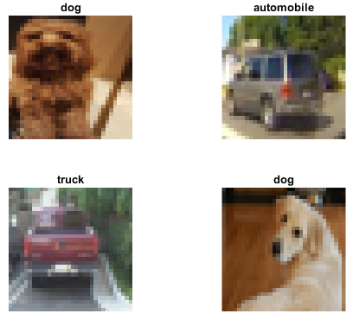
Deep learning - klasyfikacja
Wykorzystanie sieci neuronowych do rozpoznawania obiektów na obrazach lub wideo, takich jak elementy otoczenia, narzędzia czy części robotów, co może być użyteczne w zautomatyzowanych procesach montażu, inspekcji jakościowej czy nawigacji autonomicznych robotów.
Przykładowe modele:
ResNet
GoogLeNet
AlexNet
Rys. 3.10. Kategoryzacja

Slide 25
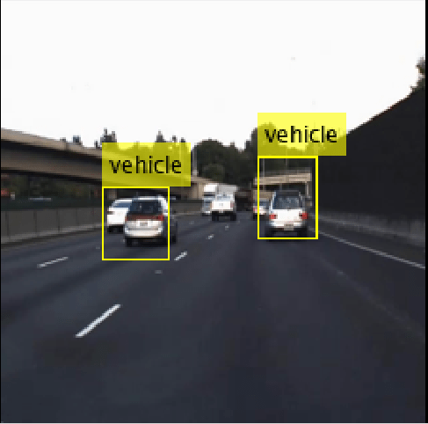
Deep learning – lokalizacja i śledzenie
Lokalizacja i śledzenie obiektów: Wykorzystanie technik uczenia maszynowego do lokalizacji i śledzenia obiektów w czasie rzeczywistym, takich jak narzędzia, części robotów czy obiekty otoczenia, co może być przydatne w zadaniach manipulacyjnych, interakcji z otoczeniem czy współpracy robotów z ludźmi.
Np.. YOLOV4 (You Only Look Once), Faster R-CNN, R-FCN
Rys. 3.11. Zastosowanie algorytmu YOLOv4

Slide 26
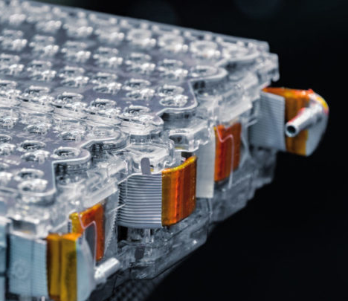
4. Przegląd istniejących rozwiązań

Slide 27

Przegląd istniejących rozwiązań
Rozwiązanie zaproponowane przez firmę Genesis zakłada podział produkcji na cztery różne fazy.
Pierwsza z nich zakłada ustawienie przetestowanych już ogniw przez roboty przemysłowe w odpowiednio przygotowanych obudowach i slotach.
Kolejny etap to zgrzewanie laserowe ogniw z niklowo-żelaznymi blaszkami i montaż elektroniki sterującej akumulatorem
Na tak przygotowanym pakiecie przeprowadzone są testy nie niszczące
Ostatnim etapem jest umieszczenie pakietu w obudowie, uszczelnienie jej oraz odseparowanie od ramki ułatwiającej produkcje
Rys. 4.1. Loga firm specjalizujących się w produkcji akumulatorów

Slide 28
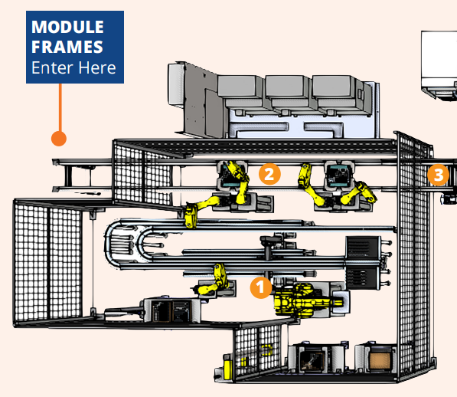
Przegląd istniejących rozwiązań - etap 1
1 - Przychodzące ogniwa 46800
2 - Przełożenie ogniw do ramek ułatwiających produkcje
3 - Złożone module jadą do kolejnego etapu
Rys. 4.2. Etap 1- przygotowanie do zgrzewania [5]

Slide 29
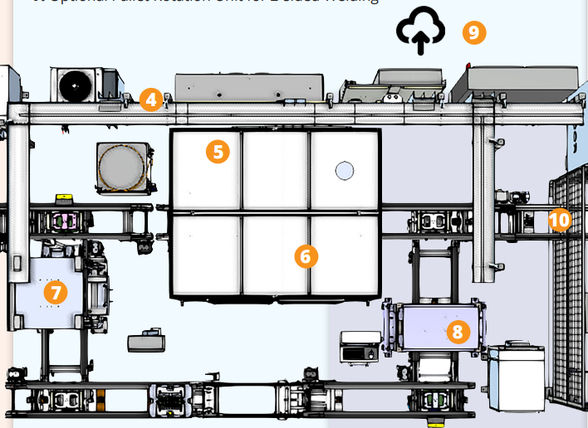
Przegląd istniejących rozwiązań - etap 2 i 3
4 - Osprzęt zgrzewarki laserowej
5, 6 - Przestrzeń robocza do zgrzewania
7 - obrotnica pozwalająca na zgrzewanie z obu stron
8 – Stacja do badań nie niszczących
9 – Chmura z zebranymi danymi
10 - wyjście przetestowanych ogniw
Rys. 4.3. Etap 2 i 3 – zgrzewanie, montaż elektroniki i testy [5]

Slide 30
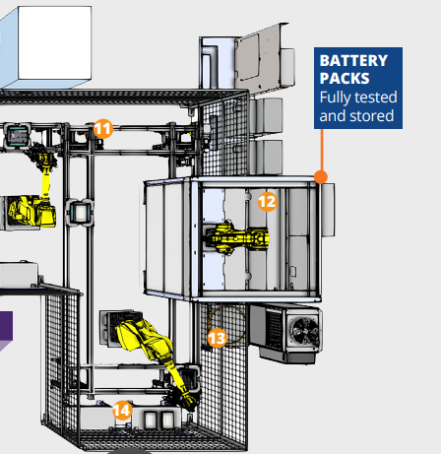
Przegląd istniejących rozwiązań - etap 4
11 – Umieszczenie pakietu w obudowie
12 – Zgrzewanie uszczelnionych obudów
13 – Ponownie testowanie gotowego akumulatora
14 – koniec procesu produkcyjnego, magazyn
Rys. 4.4. Montaż w obudowie [5]

Slide 31

5.Przegląd Literatury

Slide 32
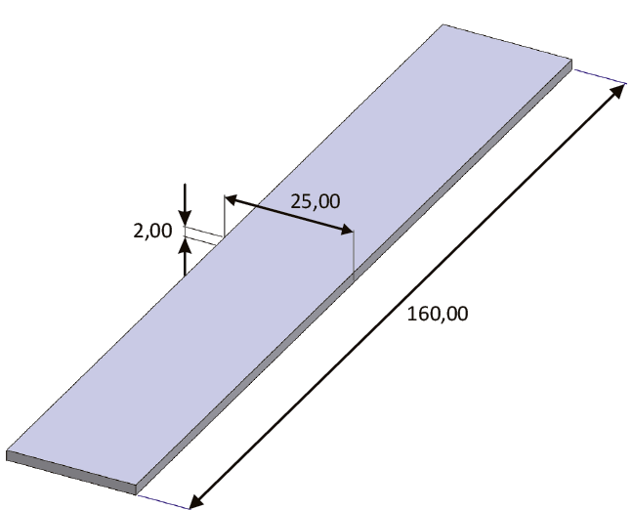
1.Zgrzewanie oporowe w praktyce inżynierskiej
W artykule przedstawiono analizę informacji literaturowych oraz rezultaty badań eksperymentalnych z tego zakresu, na podstawie których wskazano czynniki determinujące jakość połączeń wykonanych tą technologią.
W artykule został zawarte badania związane z procesem zgrzewania 2 próbek stali walcowanej gatunku S235, w dwóch stanach powierzchni:
a) nieskorodowanym,
b) skorodowanym.
W ramach przeprowadzonych badań dokonano także próby zgrzewania próbek bez usuwania korozji oraz próbek czyszczonych jednostronnie. Dla blach czyszczonych jednostronnie wykonano próby zgrzewania powierzchnią oczyszczoną do wewnątrz. Zarówno próbki oczyszczone jednostronnie jak i nieoczyszczone nie wykazywały tendencji do połączenia z uwagi na brak przepływu prądu.
Rys. 5.1. Wymiary próbek stalowych użytych do badań [13]
"Zgrzewanie oporowe w praktyce inżynierskiej" - Lonkwic Paweł, Usydus Ireneusz 2022

Slide 33
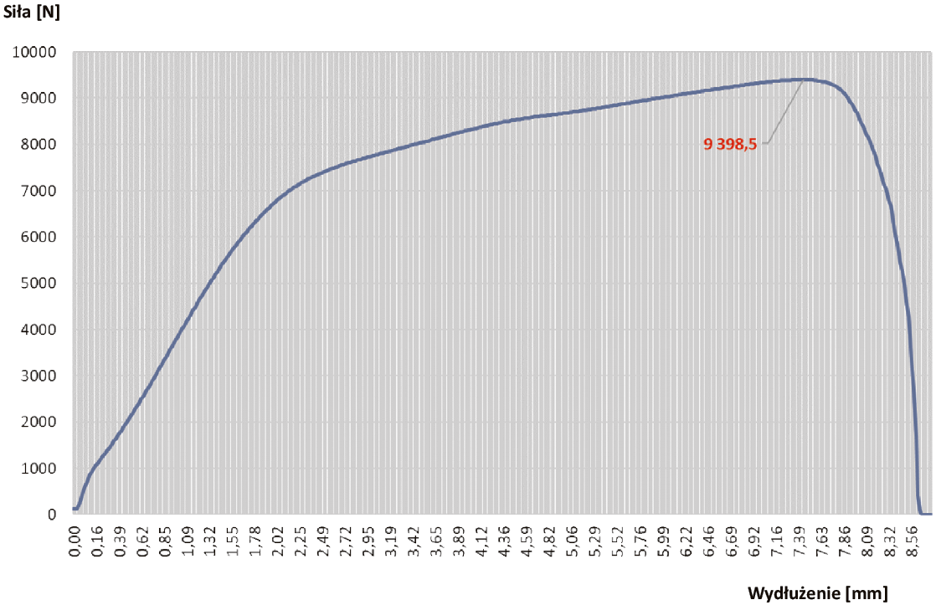
1.Zgrzewanie oporowe w praktyce inżynierskiej
Wnioski płynące z opisanych w artykule rozważań są następujące. Przygotowanie próbek z korozją w sposób kontrolowany pozwala na uzyskanie bardziej dokładnych wyników badań wytrzymałości połączeń zgrzewanych. W procesie produkcyjnym ważne jest jednak nie tylko wykorzystanie materiału, ale również jego jakość, która wpływa na walory użytkowe produktów. Niedbałe oczyszczenie materiału z ognisk korozji może prowadzić do obniżenia wytrzymałości połączeń, co z kolei skutkuje reklamacjami ze strony klientów i dodatkowymi kosztami dla producenta. W związku z tym, producenci powinni zwracać szczególną uwagę na jakość używanych materiałów oraz staranne oczyszczanie ich przed procesem zgrzewania, aby uniknąć wadliwych produktów i zwiększyć zadowolenie klientów.
Rys. 5.2. Wykres rozciągania próbek bez korozji [13]
"Zgrzewanie oporowe w praktyce inżynierskiej" - Lonkwic Paweł, Usydus Ireneusz 2022

Slide 34
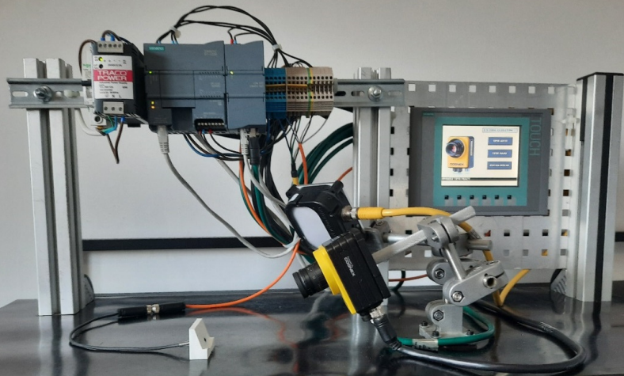
2. REALIZACJA SYSTEMU WIZYJNEGO Z WYKORZYSTANIEM KAMERY I STEROWNIKA PLC
W artykule omówiono projektowanie systemów wizyjnych z wykorzystaniem kamer i sterowników PLC oraz podsumowano stworzenie stanowiska inspekcyjnego składającego się z kamery Cognex IS 7200 i sterownika PLC Siemens S7-1200. Inspekcja monet odbywa się poprzez wykrycie obecności monety na polu odkładcze przez czujnik indukcyjny, co uruchamia kamerę do wykonania zdjęcia. Wyniki inspekcji porównywane są z informacjami zapisanymi w sterowniku PLC, a odczytana moneta wyświetlana jest na panelu HMI Siemens KTP 600. Kamera oblicza ilość pikseli na obwodzie okręgu, co pozwala na identyfikację rodzaju monety. System jest modyfikowalny i może być rozbudowywany o dodatkowe funkcje
Rys. 5.3. Stanowisko detekcji rodzaju monety [14]
"PROJEKT I REALIZACJA SYSTEMU WIZYJNEGO Z WYKORZYSTANIEM KAMERY I STEROWNIKA PLC" - Marcin LACH, Daniel JANCARCZYK 2021
Notes:
W artykule przedstawione zostały zagadnienia związane z projektowaniem systemów wizyjnych z zastosowaniem kamer oraz sterowników PLC. W kolejnej części podsumowane zostały dokonania związane z opracowaniem stanowiska wizyjnego składającego się z kamery Cognex IS 7200 oraz sterownika PLC Siemens S7-1200.W pracy przedstawiono także sposób sterowania stanowiskiem z poziomu panelu HMI oraz przykład wizualizacji wyników.
System inspekcji monet składa się z kamery firmy Cognex, sterownika PLC Siemens S7-1200 i panelu HMI Siemens KTP 600, zasilanych przez regulowany zasilacz prądu stałego. Detekcja monety odbywa się poprzez czujnik indukcyjny, który wykrywa obecność monety na polu odkładcze, co uruchamia kamerę do wykonania zdjęcia. Sterownik PLC porównuje wyniki inspekcji z zapisanymi informacjami i decyduje o rodzaju monety. Panel HMI umożliwia sterowanie procesem i odczytywanie wyników inspekcji.
Kamera oblicza ilość pikseli na obwodzie okręgu, który zostaje porównany z wartościami zapisanymi w sterowniku. W przypadku zgodności, na panelu HMI pojawia się informacja o odczytanej i zdjęcie odpowiedniej monety. Cały system może być modyfikowany i rozbudowywany o dodatkowe funkcje, wraz ze wzrostem liczby monet w bazie danych.

Slide 35
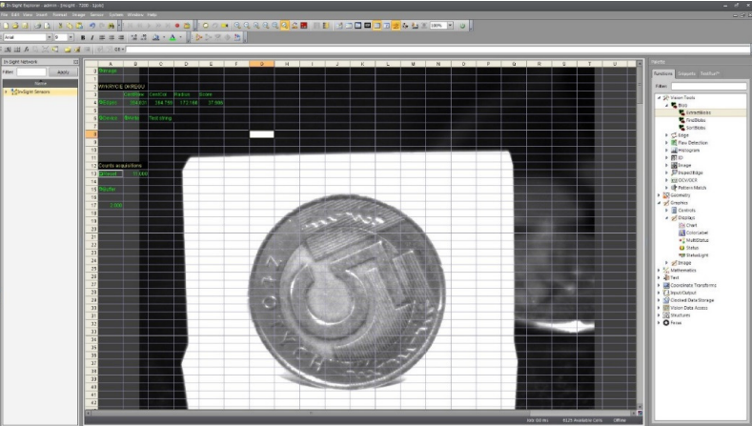
2. REALIZACJA SYSTEMU WIZYJNEGO Z WYKORZYSTANIEM KAMERY I STEROWNIKA PLC
W tym artykule zostało zaprojektowane, skonstruowane i zaprogramowane stanowisko systemu wizyjnego z wykorzystaniem kamery i sterownika PLC do detekcji monet. Praca przedstawia przykładowe rozwiązanie w konstruowaniu stanowisk opierających swoje działanie o system wizyjny. Rozwiązania przedstawione w pracy można zastosować i implementować w każdym stanowisku, którego podstawę stanowi wizja. Praca opisuje również sposób sterowania stanowiskiem z poziomu panelu HMI oraz przykład wizualizacji wyników. Udało się rozwiązać problem doboru parametrów inspekcji przy zachowaniu powtarzalności podczas zmiany detali, dzięki regulacji parametrami programu systemu wizyjnego oraz zastosowaniu oświetlacza. Systemy wizyjne mają coraz szersze zastosowanie w przemyśle i usługach, ze względu na większą dokładność i powtarzalność względem oka ludzkiego.
Rys. 5.4.Otrzymany wynik z programu In-Sight Explorer [14]
"PROJEKT I REALIZACJA SYSTEMU WIZYJNEGO Z WYKORZYSTANIEM KAMERY I STEROWNIKA PLC" - Marcin LACH, Daniel JANCARCZYK 2021

Slide 36
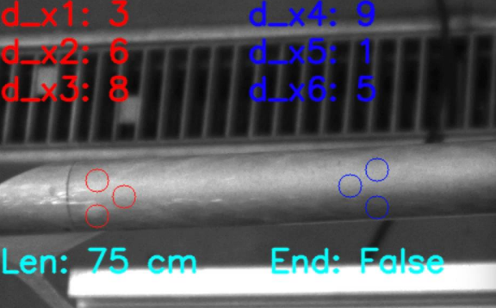
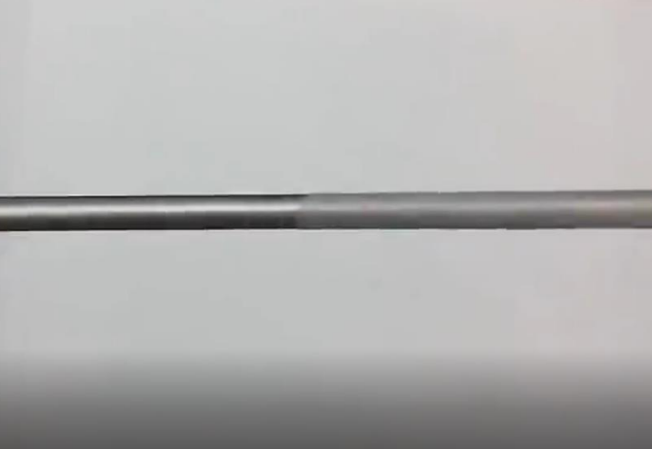
3.Algorytm rozpoznający położenie i rozmiar w przemyśle spożywczym.
"Systemy wizyjne w zastosowaniach przemysłowych" - PIOTR WYCIŚLOK , ARTUR WYCIŚLOK 2022
Przedstawiony w artykule algorytm zastosowano, aby bezkontaktowo zmierzyć długość jelita zwierzęcego przewijanego po metalowej "sztycy" oraz wykryć jego koniec. Wcześniejsze próby wykorzystania czujników laserowych były nieskuteczne z powodu specyficznych właściwości jelita, takich jak kolor i przezierność, co widać na rysunku 5.5. Zamiast tego, zdecydowano się zastosować algorytm wizyjny oparty na piramidzie Lucasa i Kanade, który rozwiązał problem bez kontaktu i skrócił czas wykrycia końca jelita
Prezentowany algorytm został implementowany z wykorzystaniem modułu Vision oprogramowania LabView firmy National Instruments. Obrazów dostarczała kamera xiC firmy Ximea. Algorytm w oparciu o tę kamerę działał z prędkością 250 klatek na sekundę. Przykładowe zdjęcie z działania oprogramowania zawiera rysunek 5.6.
Rys. 5.6.Obraz przedstawiający działanie algorytmu mierzącego długość przewijanego jelita i jego koniec[15]
Rys. 5.5.Jelito zwierzęce na metalowej sztycy fotografia cz-b [15]

Slide 37
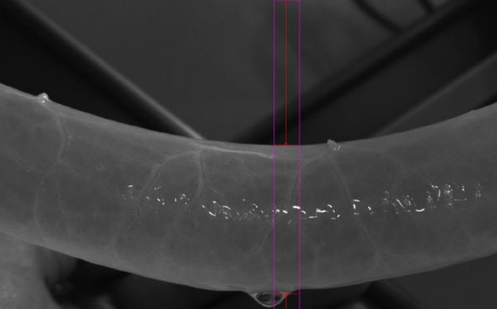
3.Algorytm rozpoznający położenie i rozmiar w przemyśle spożywczym.
Algorytm wizyjny oparty na piramidzie Lucasa i Kanade został zastosowany, aby bezkontaktowo zmierzyć długość jelita zwierzęcego oraz wykryć jego koniec. Wcześniejsze próby pomiarowe wymagały kontaktu z urządzeniem pomiarowym lub były czasochłonne. Algorytm AGAEG został użyty, aby uniezależnić pomiary od zmieniających się warunków oświetlenia. Dzięki zastosowanym rozwiązaniom, dokonywane są poprawne pomiary dla jelita przesuwającego się po sztycy z prędkością powyżej 1 m/s.
"Systemy wizyjne w zastosowaniach przemysłowych" - PIOTR WYCIŚLOK , ARTUR WYCIŚLOK 2022
5.7.Obraz przedstawiający pomiar szerokości jelita z wykorzystaniem zmian kontrastu [15]

Slide 38
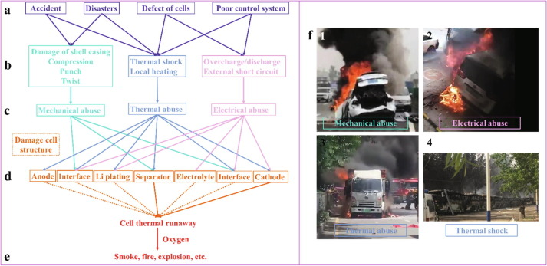
4. Przegląd obaw związanych z bezpieczeństwem baterii litowo-jonowych. Problemy, strategie i standardy testowania [16]
Ten przegląd podsumowuje aspekty bezpieczeństwa baterii litowo-jonowych i omawia powiązane kwestie, strategie i standardy testowania. W szczególności zaczyna się od krótkiego wprowadzenia do zasad działania i struktur komórkowych, a następnie zawiera przegląd nadużyć mechanicznych, elektrycznych i termicznych. W poniższych sekcjach omówiono strategie poprawy bezpieczeństwa ogniw, w tym podejścia poprzez chemię ogniw, chłodzenie i równoważenie, a następnie opisano aktualne standardy bezpieczeństwa i odpowiednie testy. Przegląd kończy się wglądem w potencjalne przyszłe zmiany i perspektywy bezpieczniejszych akumulatorów.
5.8. Przykładowe typy uszkodzeń akumulatorów [16]
"A review of lithium-ion battery safety concerns: The issues, strategies, and testing standards" - Yuqing Chena , Yuqiong Kang 2019

Slide 39
Ocena bezpieczeństwa akumulatorów obejmuje mnóstwo testów, które musi przejść bateria, aby potwierdzić, że nie będzie niebezpieczna w określonych warunkach użytkowania. Analiza obecności różnych defektów i niedociągnięć może pomóc w zdefiniowaniu konkretnych problemów bezpieczeństwa. Szeroko przeprowadzane testy ujawniają problemy projektowe. Możemy przeprowadzić kilka podstawowych testów:
Elektryczne - przeładowanie i nadmierne rozładowanie, rozładowanie w wysokiej i niskiej temperaturze, zewnętrzne zwarcie i wymuszone rozładowanie
Mechaniczne - silne uderzenie, potrząśnięcie, przyspieszenie i zmiażdżenie
"A review of lithium-ion battery safety concerns: The issues, strategies, and testing standards" - Yuqing Chena , Yuqiong Kang 2019

Slide 40
5. Techniki spawania ogniw baterii i wynikające z nich rezystancje styków elektrycznych[17]
W artykule przedstawiono kompleksowy przegląd łączenia ogniw akumulatorów za pomocą punktowego zgrzewania oporowego, ultradźwiękowego i laserowego. Omówiono specyfikę, zalety i zależności każdej techniki łączenia ogniw. Ponadto analiza ilościowa spawanych próbek testowych ujawnia najwyższą wytrzymałość na rozciąganie i ciepło wprowadzane do ogniwa akumulatora. Opracowano i zastosowano nowatorską metodę pomiarową i obliczeniową do oceny samej rezystancji styku elektrycznego. Rezystancja styku elektrycznego występuje w wyniku połączenia, a nie w materiale sypkim. Jest to zatem kryterium, które można przenieść na dowolną wielkość.
"Welding techniques for battery cells and resulting electrical contact resistances" - Martin J. Brand, Philipp A. Schmidt, Michael F. Zaeh, Andreas Jossen, 2015

Slide 41
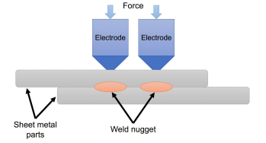
Każda metoda ma swoje mocne strony i ograniczenia, co sprawia, że wzajemnie się uzupełniają. Dlatego ważne jest, aby przy podejmowaniu decyzji, która technika spawania jest najbardziej odpowiednia dla danego zastosowania, wziąć pod uwagę kilka czynników. Wybór metody zależy zatem od właściwości materiału, geometrii i kosztów produktu. Porównanie zgrzewania rezystancyjnego, ultradźwiękowego i laserowego w kontekście łączenia akumulatorów wykazało, że najlepszą metodą dla wszystkich geometrii ogniwa była metoda zgrzewania laserem. Najniższą ocenę uzyskała metoda rezystancyjna. Metoda ta jest najbardziej odpowiednią dla małej skali i ograniczonej produkcji ze względu na niskie koszty początkowe i niskie koszty utrzymania. Jest łatwa w użyciu i zapewnia dobrą jakość spoin. Jego zaletami jest prostota konfiguracji i łatwość w automatyzacji.
"Welding techniques for battery cells and resulting electrical contact resistances" - Martin J. Brand, Philipp A. Schmidt, Michael F. Zaeh, Andreas Jossen, 2015
5.9. Schemat zgrzewania rezystancyjnego [17]

Slide 42
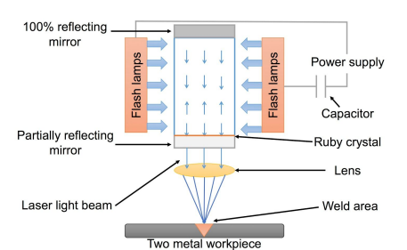
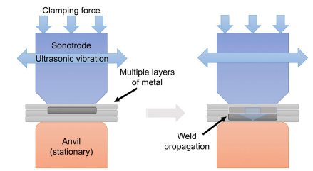
Najbardziej odpowiednią metodą do masowej produkcji jest jednak zgrzewanie ultradźwiękowe lub laserowe. Określenie, który z nich jest najlepszy, zależy od wymagań stawianych przez produkt. Zgrzewanie laserowe ma najwyższy koszt początkowy, ale biorąc pod uwagę jego zastosowanie w produkcji masowej, koszt początkowy można by do pewnego stopnia zignorować. Jednak zgrzewanie ultradźwiękowe ma tę zaletę, że umożliwia spawanie szerszego zakresu materiałów i dlatego jest bardziej odpowiedni do spawania różnych typów materiałów
5.10. Schemat zgrzewania laserowego [17]
"Welding techniques for battery cells and resulting electrical contact resistances" - Martin J. Brand, Philipp A. Schmidt, Michael F. Zaeh, Andreas Jossen, 2015
5.11. Schemat zgrzewania ultradźwiękowego [17]

Slide 43
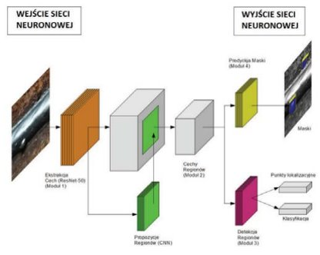
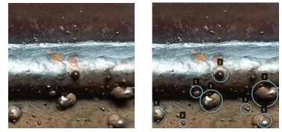
6. Metoda detekcji wad spawalniczych w stanowisku zrobotyzowanym z wykorzystaniem głębokiej sieci neuronowej
Zarządzanie jakością jest podstawowym elementem procesu produkcyjnego. Procesy spawalnicze mogą powodować wady w produkcie, które są szkodliwe dla jakości produktu końcowego. Kontrola wizualna jest jednym z pierwszych i obowiązkowych badań poprawności wykonanego połączenia spawalniczego zaliczanego do badań nieniszczących.
5.13. Schemat systemu neuronowego detekcji wad spawalniczych oparty o architekturę Mask-RCNN [18]
"Metoda detekcji wad spawalniczych w stanowisku zrobotyzowanym z wykorzystaniem głębokiej sieci neuronowej" Adamczak Arkadiusz, 2021
5.12. Jedna z analizowanych spoin [18]

Slide 44
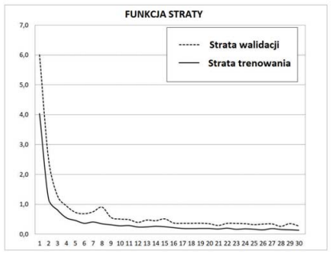
Wynikiem działania systemu opartego o głęboką sieć neuronową jest informacja na podstawie wykonanego zdjęcia w postaci trzech danych wyjściowych:
segmentacja wady spoiny na obrazie maska o wymiarach H × W
lokalizacja wady spoiny na obrazie
klasyfikacja wady spoiny na obrazie
Dzięki zastosowaniu segmentacji instancji wady spawalniczej zostały oznaczone wszystkie wady występują cena obrazie i na podstawie nałożenia wygenerowanej maski na obraz wejściowy spoiny. Jednoznaczna lokalizacja, rozmiar i rodzaj defektu spawalniczego umożliwiły ocenę czy dana spoina spełnia założone wymogi jakościowe. System na danych testowych osiągnął dokładność rozpoznawania spoin na poziomie 95,3%.
5.14. Wartość błędu podczas procesu uczenia będący sumaryczną wartością błędów poszczególnych wyjść [18]
"Metoda detekcji wad spawalniczych w stanowisku zrobotyzowanym z wykorzystaniem głębokiej sieci neuronowej" Adamczak Arkadiusz, 2021

Slide 45

6.Założenia projektowe

Slide 46
Projekt zakłada robotyzację produkcji modułów akumulatorów trakcyjnych.
Do tego celu zaprojektowane zostanie, linia produkcyjna, które będzie składać się z gotowych jak i autorskich rozwiązań.
Linia produkcyjna będzie wyposażona w specjalne czujniki, które będą umożliwiać kontrolę, punktów zgrzewania oraz ułożenia ogniw akumulatorowych.
Do sprawdzania poprawności punktów zgrzewania będzie wykorzystywany układ wizyjny wyposażony w system uczenia głębokiego.
W kiści robota zgrzewającego zamontowane będzie narzędzie wykonawcze, wyposażone w elektrody służące do zgrzewania punktowego za pomocą łuku elektrycznego.
Na początku linii produkcyjnej umiejscowiony będzie robot, którego przeznaczeniem będzie pobieranie ogniw z magazynu i ustawienie ich w odpowiedniej pozycji do zgrzewania.

Slide 47
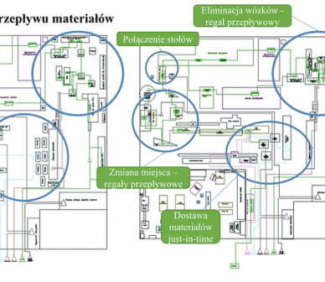
7.Layout stanowiska

Slide 48
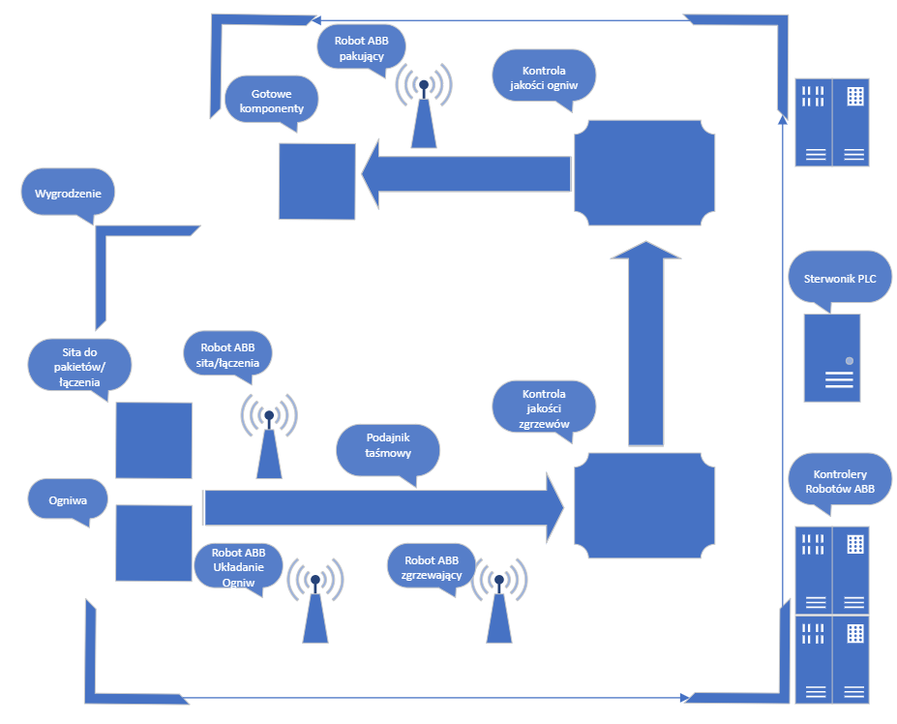
7.Wstępny Layout​ stanowiska
7.1. Wstępny Layout stanowiska

Slide 49
8. Stanowisko

Slide 50
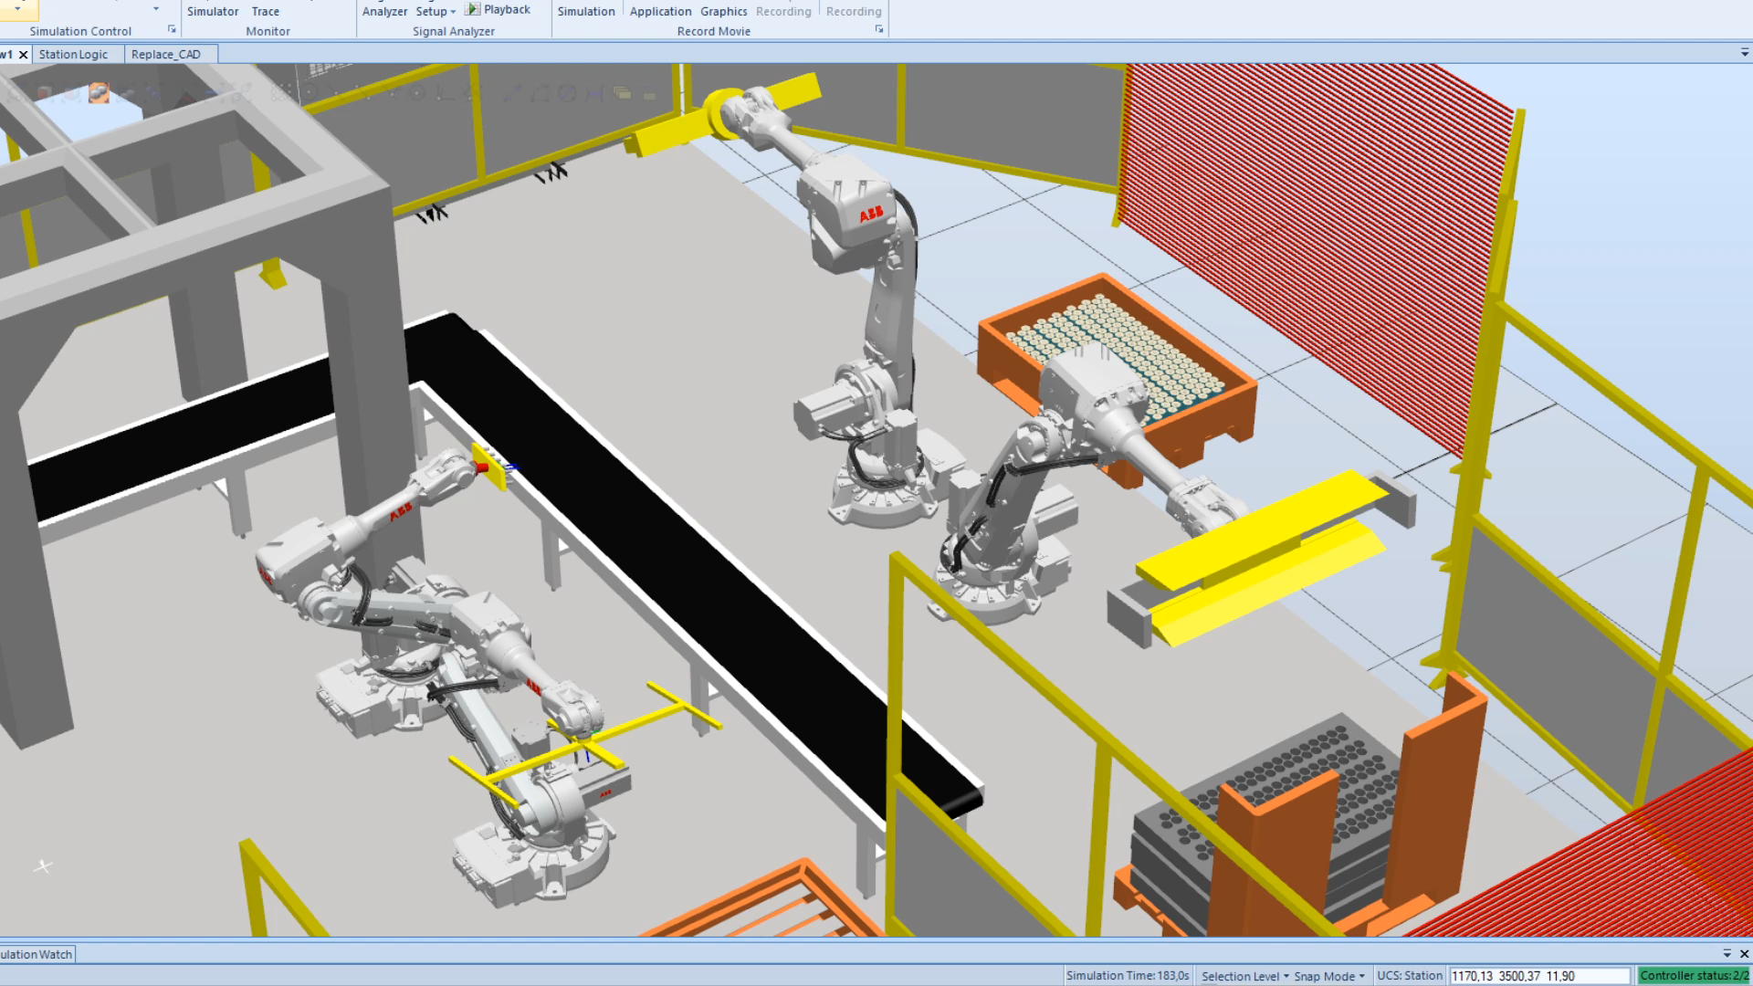
8.1. Praca stacji

Slide 51
9.Kontrola jakości

Slide 52
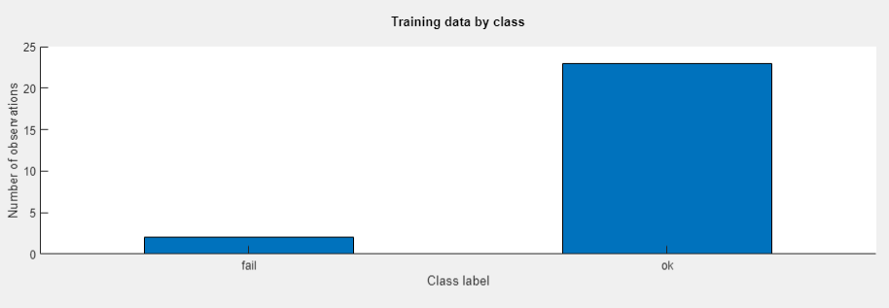
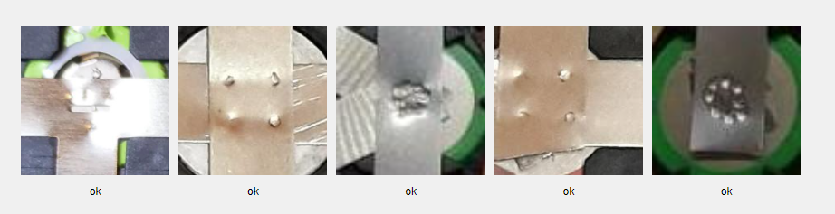
8. Układ wizyjny i sieć neuronowa
9.1. Rozkład klas
9.2. Przykładowe zdjęcia

Slide 53
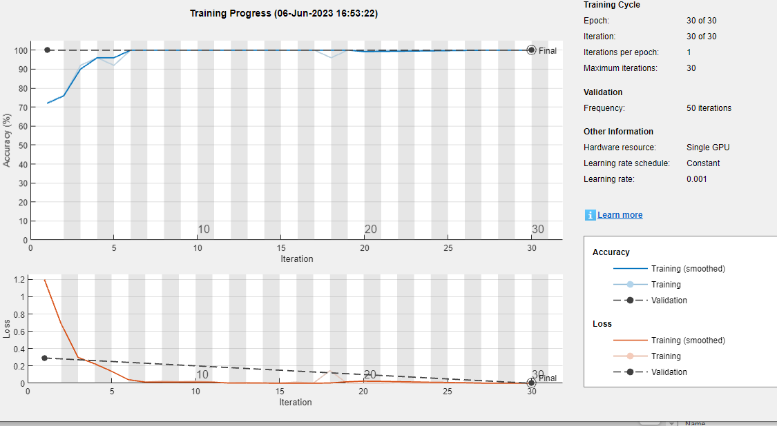
Uczenie sieci
9.3. Proces uczenia sieci neuronowej

Slide 54

Wykorzystanie sieci w programie
9.4. Aplikacja kliencka

Slide 55


Połączenie z plc
9.5. Konfiguracja PLC
9.6. Łączenie z kamerami i serwerem tcp

Slide 56

9.7. Uruchomienie testów

Slide 57



9.9. Analizowany obraz
9.8. Wyniki sieci
9.10. Wybrana maska obrazu

Slide 58


PLC
9.9. Analizowany obraz
9.11. Uruchomienie pomiarów parametrów baterii
9.12. System wizyjny

Slide 59


9.13. Obsługa HMI
9.14. System bezpieczeństwa

Slide 60

Testowanie baterii
9.15. Maszyna stanu do analitycznego testu baterii

Slide 61

9.16. Pomiar rezystancji wewnętrznej, przy f=1khz

Slide 62

9.17. Obliczenie rezystancji

Slide 63

9.18. Analiza rezystancji i oczekiwanie na opuszczenie stanowiska

Slide 64


System wizyjny
9.19. Serwer TCP
9.20. Maszyna stanu – system wizyjny

Slide 65


PLC – obsługa HMI
9.22. Obsługa stanów awaryjnych
9.21. Zliczanie pakietów

Slide 66

HMI
9.23. Ekran główny hmi

Slide 67

9.23. Ustawienia procesu

Slide 68

9.25. Statystyki produkcji

Slide 69
Bibliografia
[1] https://magazynprzemyslowy.pl/artykuly/roboty-przemyslowe-koronawirus-wstrzymal-tylko-nieznacznie-robotyzacje-raport-2021
[2] https://www.nature.com/articles/d41586-021-02222-1
[3] https://automatykab2b.pl/gospodarka/55246-raport-world-robotics-2021-branza-elektroniczna-najwiekszym-odbiorca-robotow
[4] https://controlengineering.pl/rynek-robotow-przemyslowych-i-wspolpracujacych-dzis-i-za-kilka-lat
[5] https://f.hubspotusercontent30.net/hubfs/2770580/Genesis-Automated_Battery_Welding_Systems.pdf
[6] https://figel.pl/wiedza/technologia-spawania/zgrzewanie-rezystancyjne/
[7] http://www.e-spawalnik.pl/?zgrzewanie-punktowe,64
[8] https://www.akademiaspawania.pl/oferta/lutowanie-zgrzewanie/kurs-lutowanie-indukcyjne.html
[9] https://spawalnictwo.blogspot.com/2009/03/zgrzewanie-indukcyjne.html
[10] https://www.tomsonic.pl/zgrzewanie-ultradzwiekowe/
[11] https://automatykab2b.pl/technika/55108-ultradzwieki-w-przemysle-przeglad-zastosowan
[12] https://www.trumpf.com/pl_PL/rozwiazania/zastosowania/spawanie-laserowe/laserowe-zgrzewanie-tworzyw-sztucznych/
[13] https://yadda.icm.edu.pl/baztech/element/bwmeta1.element.baztech-34e67fa4-fff2-409e-894b-14136854e163
[14] https://www.engineerxxi.ath.eu/wp-content/uploads/2021/12/engineerxxi_2021_vol1_33.pdf
[15] http://www.wydawnictwo.wst.pl/uploads/files/345244edd3471d39d7796986d0983654.pdf#page=101
[16] https://www.sciencedirect.com/science/article/pii/S2095495620307075#s0070
[17] https://www.sciencedirect.com/science/article/abs/pii/S2352152X15000055
[18] https://yadda.icm.edu.pl/baztech/element/bwmeta1.element.baztech-8904968c-e3df-42bd-8060-f7ee2d5cb02d

Slide 70
Dziękujemy za uwagę!

